Slide 1
因果图法
因果图法产生的背景：
等价类划分法和边界值分析方法都是着重考虑输入条件，但没有考虑输入条件的各种组合、输入条件之间的相互制约关系。这样虽然各种输入条件可能出错的情况已经测试到了，但多个输入条件组合起来可能出错的情况却被忽视了。
如果在测试时必须考虑输入条件的各种组合，则可能的组合数目将是天文数字，因此必须考虑采用一种适合于描述多种条件的组合、相应产生多个动作的形式来进行测试用例的设计，这就需要利用因果图（逻辑模型）。

Slide 2
因果图法的简介
因果图法是基于这样的一种思想：一些程序的功能可以用判定表（或称决策表）的形式来表示，并根据输入条件的组合情况规定相应的操作。
因果图法的定义：是一种利用图解法分析输入的各种组合情况，从而设计测试用例的方法，它适合于检查程序输入条件的各种组合情况。
采用因果图法设计测试用例的步骤：
（1）根据程序规格说明书描述，分析并确定因（输入条件）和果（输出结果或程序状态的改变），画出因果图。
（2）将得到的因果图转换为判定表。
（3）为判定表中每一列所表示的情况设计一个测试用例。

Slide 3
因果图法的简介
使用因果图法的优点：
（1）考虑到了输入情况的各种组合以及各个输入情况之间的相互制约关系。
（2）能够帮助测试人员按照一定的步骤，高效率的开发测试用例。
（3）因果图法是将自然语言规格说明转化成形式语言规格说明的一种严格的方法，可以指出规格说明存在的不完整性和二义性。

Slide 4
因果图法的简介
缺点
1、输入条件与输出结果的因果关系，有时难以从软件需求规格说明书得到。
2、即使得到了这些因果关系，也会因为因果关系复杂导致因果图非常庞大，测试用例数目及其庞大。

Slide 5
因果图介绍
0：某状态不出现
1：某状态出现
c₁
e₁
c₁=1
e₁=1
恒等
c₁=0
e₁=0
c₁
e₁
c₁=1
e₁=0
非
c₁=0
e₁=1
c₁
c₁=1 或c_{２}=1 或c_{３}=1
或
c₂
∨
e₁
e₁=１
c₃
否则
e₁=0
c₁
c₁=1 且c_{２}=1
与
e₁
e₁=１
∧
c₂
否则
e₁=0
Notes:
4种符号分别表示了规格说明中向4种因果关系
因果图中使用了简单的逻辑符号，以直线联接左右结点。左结点表示输入状态（或称原因），右结点表示输出状态（或称结果）。
Ci表示原因，通常置于图的左部；ei表示结果，通常在图的右部。
ci和ei均可取值0或1，0表示某状态不出现，1表示某状态出现。
①恒等：若ci是1，则ei也是1；否则ei为0。
②非：若ci是1，则ei是0；否则ei是1。
③或：若c1或c2或c3是1，则ei是1；否则ei为0。“或”可有任意个输入。
④与：若c1和c2都是1，则ei为1；否则ei为0。“与”也可有任意个输入。

Slide 6
输入条件的约束：输入状态相互之间还可能存在着某些依赖关系
a
E约束（异）：a,b中至多有一个可能为1即a和b不能同时为１(汽车档位选择)
E
b
Ｉ约束（或）：a,b和c中至少有一个 必须是1,即a、b和c不能同时为0
（付款方式）
a
I
b
c
a
O约束（唯一）：a和b中必须有一个 且仅有一个为１（性别选择）
O
b
Notes:
输入状态相互之间还可能存在某些依赖关系
某些输入条件本身不可能同时出现。
对于输入条件的约束有以下4类：
① E约束（异）：a和b中至多有一个可能为1，即a和b不能同时为1。
② I约束（或）：a、b和c中至少有一个必须是1，即 a、b 和c不能同时为0。
③ O约束（唯一）；a和b必须有一个，且仅有1个为1。
④R约束（要求）：a是1时，b必须是1，即不可能a是1时b是0。

Slide 7
输出条件的约束
a
R约束（要求）：a是１时，b必须是１ 即不可能a是１时b为０
（打喷嚏和闭眼睛；汽车加油和熄火）
R
b
a
M约束（强制）：若结果a是１时， 则结果b强制为０
（自动贩卖机出饮料）
M
b
Notes:
输出状态之间也往往存在约束
输出条件的约束只有：
M约束（强制）：若结果a是1，则结果b强制为0。

Slide 8
因果图
因果图法最终生成的是决策表。利用因果图生成测试用例的基本步骤如下：
（1）分析软件规格说明中哪些是原因（即输入条件或输入条件的等价类），哪些是结果（即输出条件），并给每个原因和结果赋予一个标识符。
（2）分析软件规格说明中的语义，找出原因与结果之间、原因与原因之间对应的关系， 根据这些关系画出因果图。
（3）由于语法或环境的限制，有些原因与原因之间、原因与结果之间的组合情况不可能出现。为表明这些特殊情况，在因果图上用一些记号表明约束或限制条件。
（4）把因果图转换为决策表。
（5）根据决策表中的每一列设计测试用例。

Slide 9
因果图法测试举例
实例 用因果图法测试以下程序。
某段文本中，第一列字符必须是A或B，第二列字符必须是一个数字，在此情况下进行文件的修改。但如果第一列字符不正确，则给出信息L；如果第二列字符不是数字，则给出信息M。
解题步骤：
（1）分析程序的规格说明，列出原因和结果。
（2）找出原因与结果之间的因果关系、原因与原因之间的约束关系，画出因果图。
（3）将因果图转换成决策表。
（4）根据（3）中的决策表，设计测试用例的输入数据和预期输出。

Slide 10
因果图法测试举例
（1）确定原因和结果：从大的方面看，第一列和第二列不同的字符会引起不同的结果，所以初步分析原因结果图如下。
原因 | c1 | 第一列字符正确
 | c2 | 第二列字符是数字
结果 | e1 | 修改文件
 | e2 | 给出信息L
 | e3 | 给出信息M

Slide 11
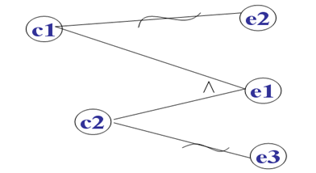
原因 | c1 | 第一列字符正确
 | c2 | 第二列字符是数字
结果 | e1 | 修改文件
 | e2 | 给出信息L
 | e3 | 给出信息M
确定因果逻辑关系：如果第一列和第二列都正确，则修改文件；如果第一列不正确，给出信息L；如果第二列不正确，给出M。可以得出下面的因果图。

Slide 12
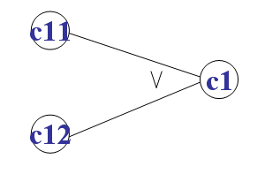
原因 | c1 | 第一列字符正确
 | c2 | 第二列字符是数字
结果 | e1 | 修改文件
 | e2 | 给出信息L
 | e3 | 给出信息M
而根据需求描述，原因c1还可以细分为2个原因：第一列字符是A（c11），第一列字符是B（c12）。因此原因c1其实也可以看作成结果。把它用因果图表示出来如下：

Slide 13
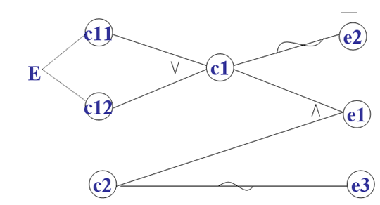
原因 | c1 | 第一列字符正确
 | c2 | 第二列字符是数字
结果 | e1 | 修改文件
 | e2 | 给出信息L
 | e3 | 给出信息M
确定约束关系：从需求描述中可知，原因c11和c12不可能同时为真，但可以同时为假，因此满足排他性约束。 E约束(异)：a和b中最多有一个可能为1，即a和b不能同时 为1。完整的因果图如下：

Slide 14
根据因果图画决策表：
列出3个原因所有的状态组合。
 |  | 1 | 2 | 3 | 4 | 5 | 6 | 7 | 8
原因 | c11 | 0 | 0 | 0 | 0 | 1 | 1 | 1 | 1
 | c12 | 0 | 0 | 1 | 1 | 0 | 0 | 1 | 1
 | c2 | 0 | 1 | 0 | 1 | 0 | 1 | 0 | 1
结果 | e1
 | e2
 | e3

Slide 15
根据原因分析结果：分析每一种状态对应的结果，并根据约束关系，去掉不可能出现的状态。本例的c11和c12满足排他性约束，所以同时都为1的状态不会出现。
 |  | 1 | 2 | 3 | 4 | 5 | 6 | 7 | 8
原因 | c11 | 0 | 0 | 0 | 0 | 1 | 1 | 1 | 1
 | c12 | 0 | 0 | 1 | 1 | 0 | 0 | 1 | 1
 | c2 | 0 | 1 | 0 | 1 | 0 | 1 | 0 | 1
结果 | e1 | 0 | 0 | 0 | 1 | 0 | 1 | 无此可能 | 无此可能
 | e2 | 1 | 1 | 0 | 0 | 0 | 0
 | e3 | 0 | 0 | 1 | 0 | 1 | 0

Slide 16
设计测试用例：根据决策表，列出有效的状态组合和结果，给出对应的测试用例，可以单独画一个表，也可以直接加到决策表中。如下图：
 |  | 1 | 2 | 3 | 4 | 5 | 6 | 7 | 8
原因 | c11 | 0 | 0 | 0 | 0 | 1 | 1 | 1 | 1
 | c12 | 0 | 0 | 1 | 1 | 0 | 0 | 1 | 1
 | c2 | 0 | 1 | 0 | 1 | 0 | 1 | 0 | 1
结果 | e1 | 0 | 0 | 0 | 1 | 0 | 1 | 无此可能 | 无此可能
 | e2 | 1 | 1 | 0 | 0 | 0 | 0
 | e3 | 0 | 0 | 1 | 0 | 1 | 0
测试用例(字符串) |  | aa cc | a3 c3 | Be | B3 | Aq | A4

Slide 17
交通一卡通自动充值软件系统需求
系统只接收50或100元纸币，一次只能使用一张纸币，一次c充值金额只能为50元或100元；
若输入50元纸币，并选择充值50元，完成充值后退卡，提示充值成功；
若输入50元纸币，并选择充值100元，提示输入金额不足，并退回50元；
若输入100元纸币，并选择充值50元，完成充值后退卡，提示充值成功，找零50元；
若输入100元纸币，并选择充值100元，完成充值后退卡，提示充值成功；
若输入纸币后在规定时间内不选择充值按钮，退回输入的纸币，并提示错误；
若选择充值按钮后不输入纸币，提示错误

Slide 18
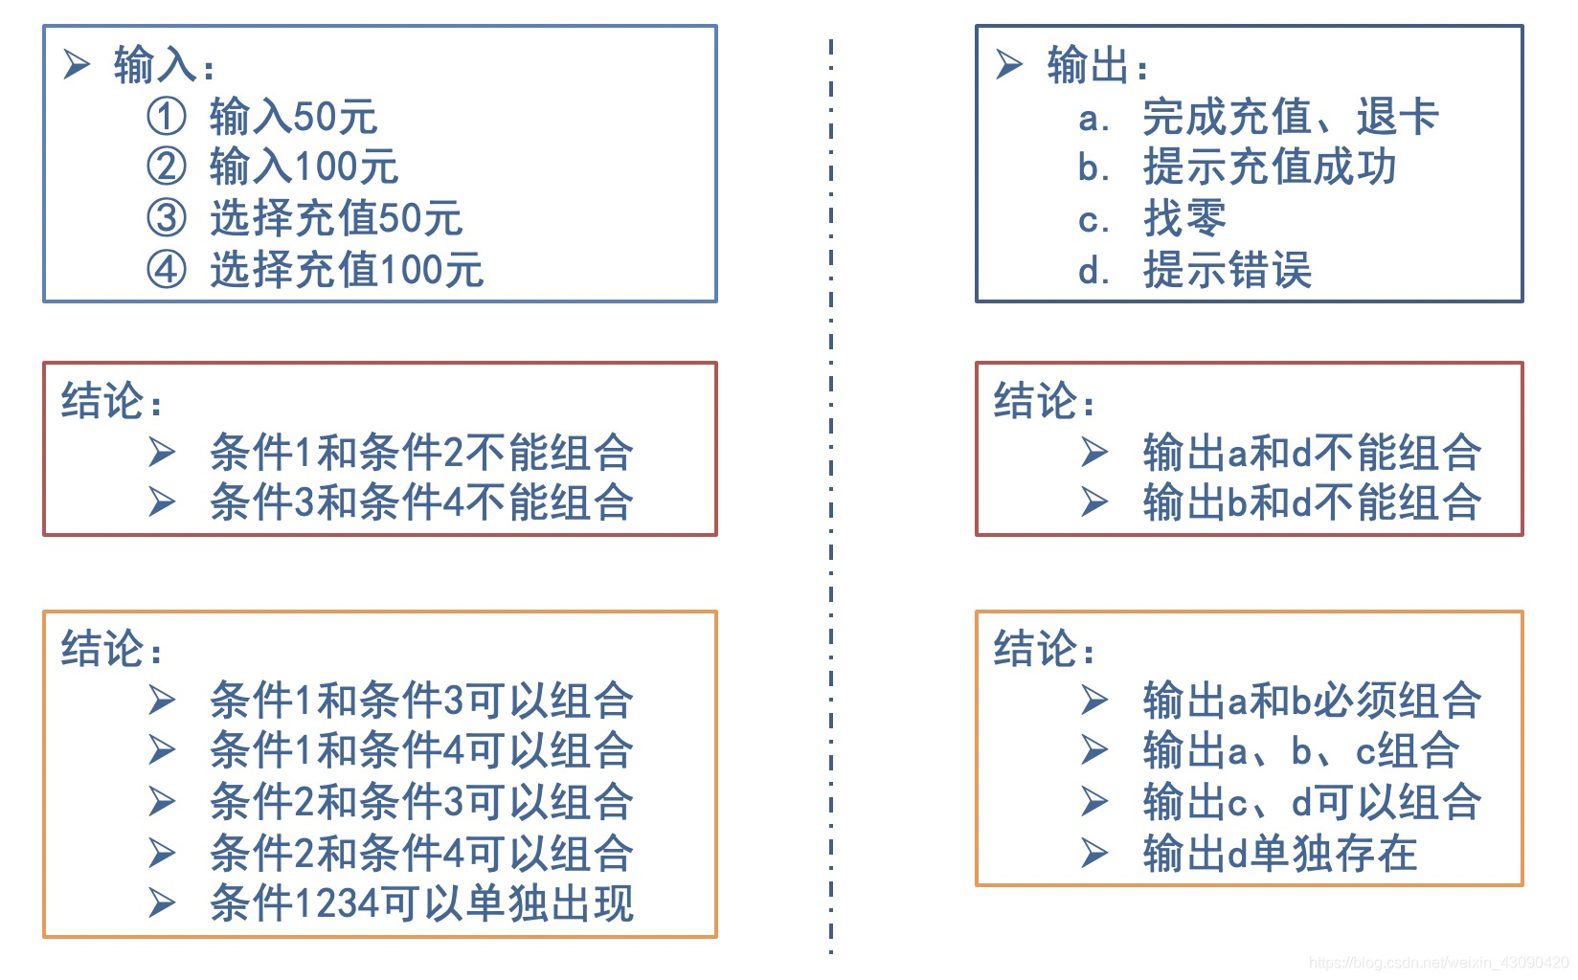
交通一卡通自动充值软件系统需求

Slide 19
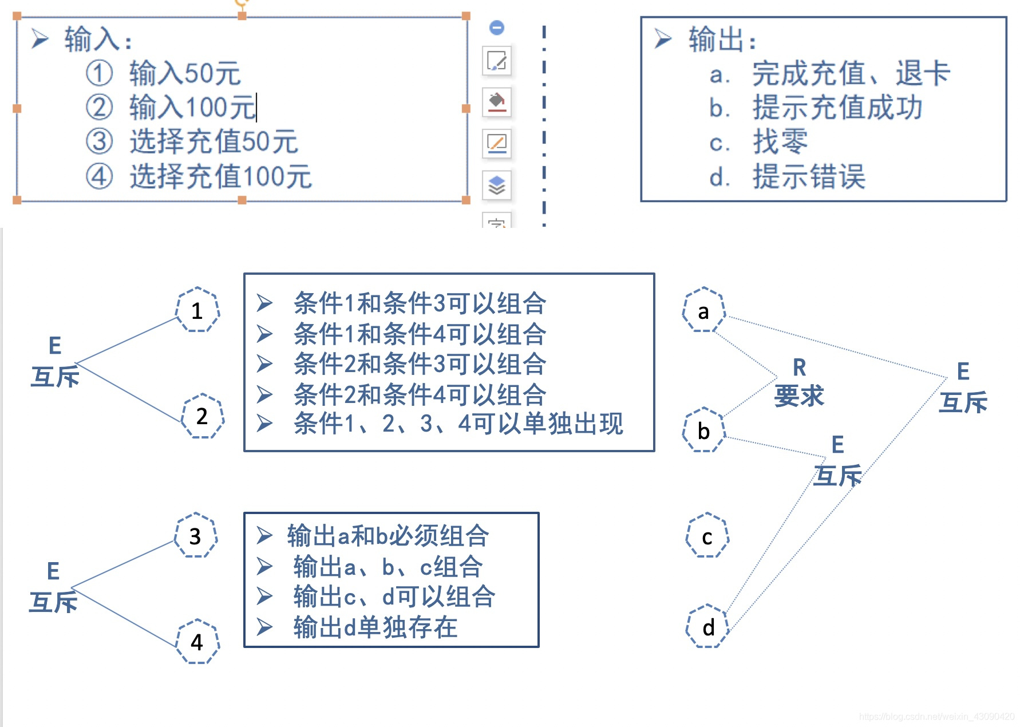
交通一卡通自动充值软件系统需求

Slide 20
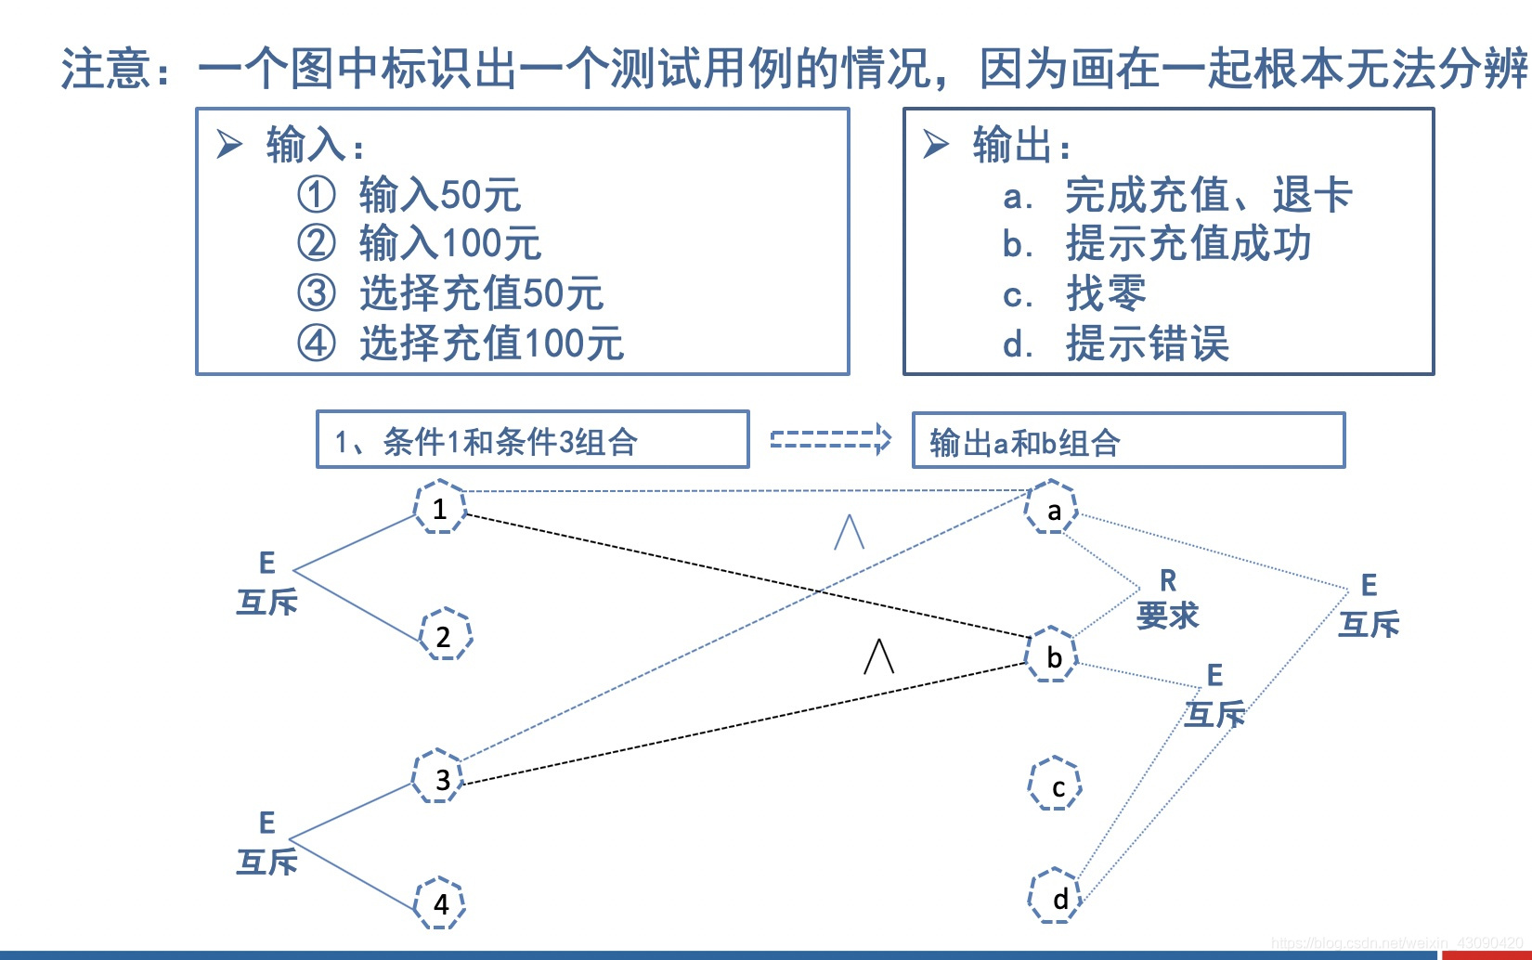
交通一卡通自动充值软件系统需求

Slide 21
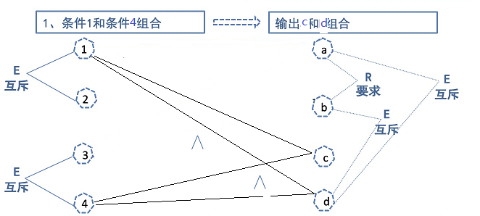
交通一卡通自动充值软件系统需求

Slide 22
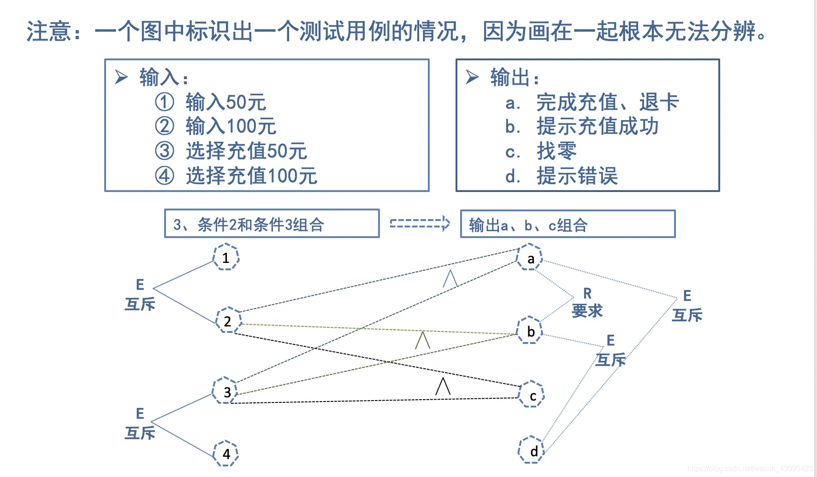
交通一卡通自动充值软件系统需求

Slide 23
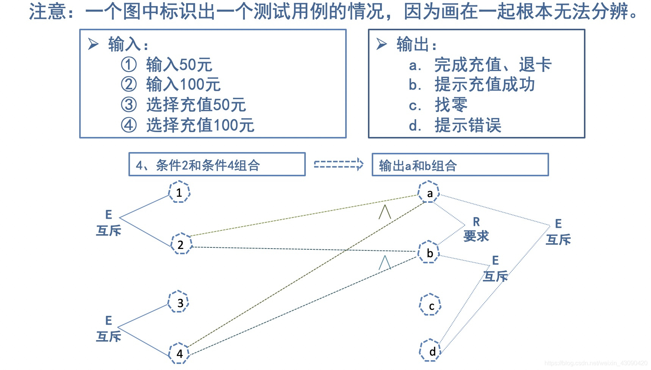
交通一卡通自动充值软件系统需求

Slide 24
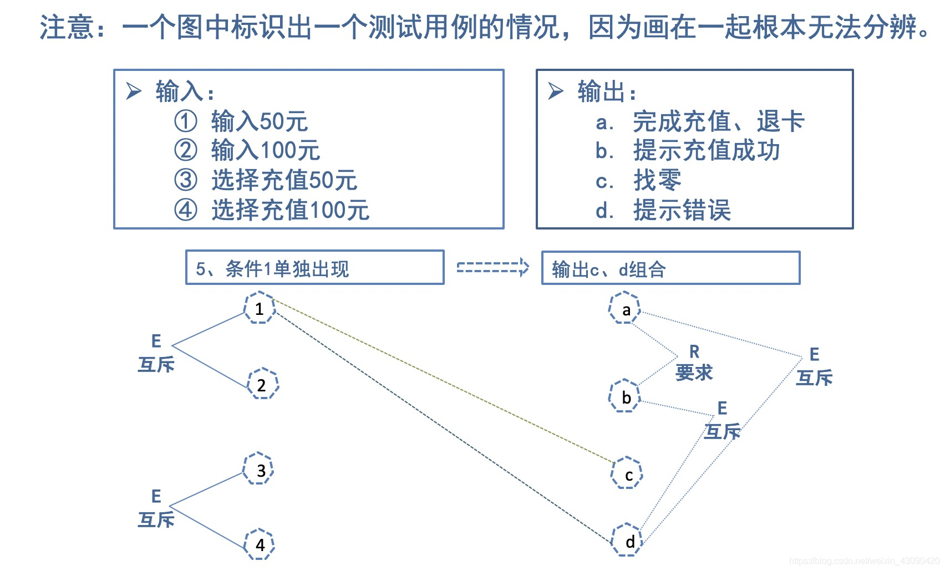
交通一卡通自动充值软件系统需求

Slide 25
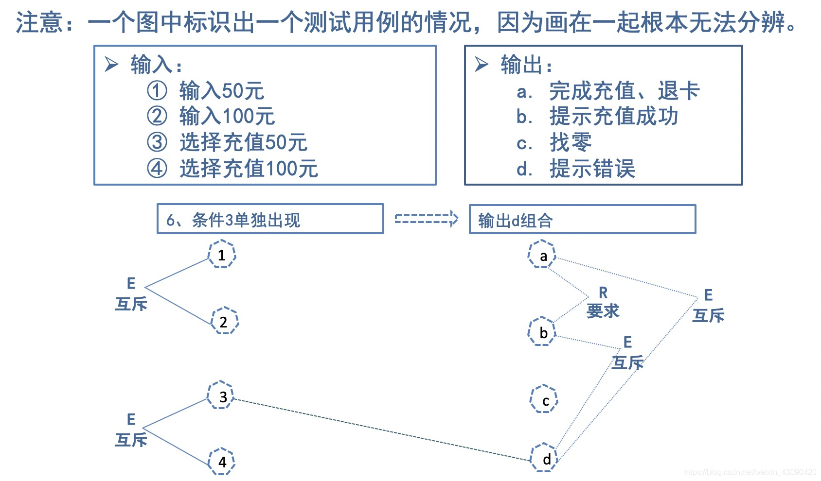
交通一卡通自动充值软件系统需求

Slide 26
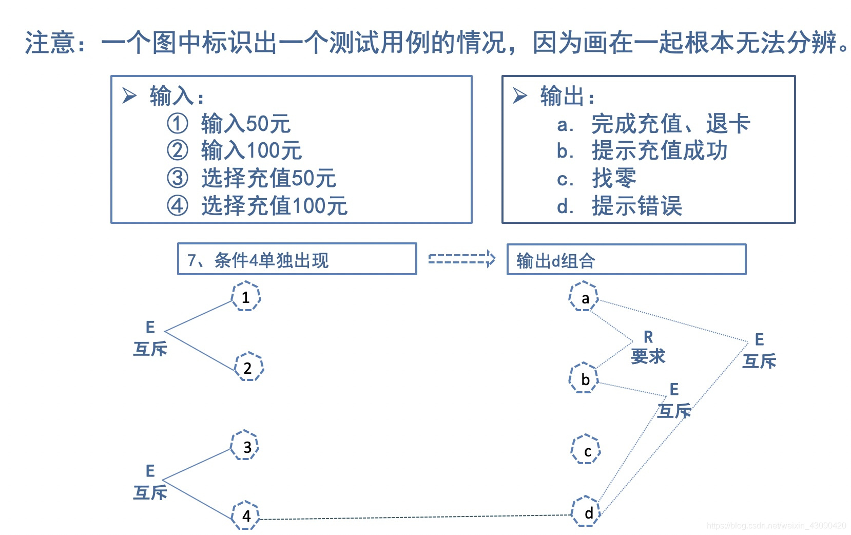
交通一卡通自动充值软件系统需求

Slide 27
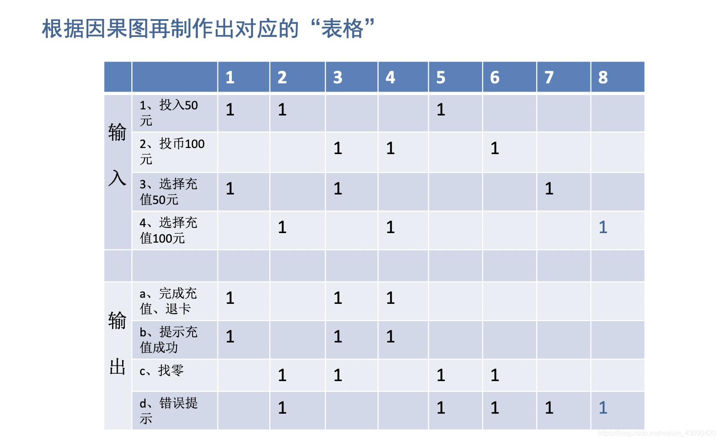
交通一卡通自动充值软件系统需求

Slide 28
分析中国象棋中走马的实际情况
如果落点在棋盘外,则不移动棋子；
如果落点与起点不构成日字型,则不移动棋子；
如果在落点方向的邻近交叉点有棋子(绊马腿),则不移动棋子；
落点处有己方棋子,则不移动棋子;
如果不属于1-4条, 落点处无棋子,则移动棋子；
如果不属于1-4条, 落点处为对方棋子(非老将),则移动棋子并除去对方棋子；
如果不属于1-4条,且落点处为对方老将,则移动棋子,并提示战胜对方,游戏结束。

Slide 29
根据分析明确原因和结果
原因：
落点在棋盘上；
落点与起点构成日字；
落点方向的邻近交叉点无棋子；
落点处为自己方棋子；
落点处无棋子；
落点处为对方棋子(非老将)；
落点处为对方老将。
结果：
E1、不移动棋子；
E2、移动棋子；
E3、移动棋子,并除去对方棋子；
E4、移动棋子，并提示战胜对方，结束游戏。

Slide 30
添加中间节点11,目的是作为导出结果的进一步原因,简化因果图导出的判定表
原因：
落点在棋盘上；
落点与起点构成日字；
落点方向的邻近交叉点无棋子；
落点处为自己方棋子；
落点处无棋子；
落点处为对方棋子(非老将)；
落点处为对方老将。
1
～
V
E1
2
～
～
3
E2
V
V
结果：
E1、不移动棋子；
E2、移动棋子；
E3、移动棋子,并除去对方棋子；
E4、移动棋子，并提示战胜对方，结束游戏。
11
～
4
V
E3
5
V
E4
E
6
7

Slide 31
因果图法测试举例2
有一个饮料自动售货机（处理单价为5角钱）的控制处理软件，它的软件规格说明如下：
若投入5角钱的硬币，按下“橙汁”或“啤酒”的按钮，则相应的饮料就送出来。若投入1元钱的硬币，同样也是按“橙汁”或“啤酒”的按钮，则自动售货机在送出相应饮料的同时退回5角钱的硬币。

Slide 32
因果图法测试举例2
原因如下：
投入1元硬币；
投入5角硬币；
按下“橙汁”按钮；
按下“啤酒”按钮
结果
退还5角钱；
送出“橙汁”饮料；
送出“啤酒”饮料

Slide 33
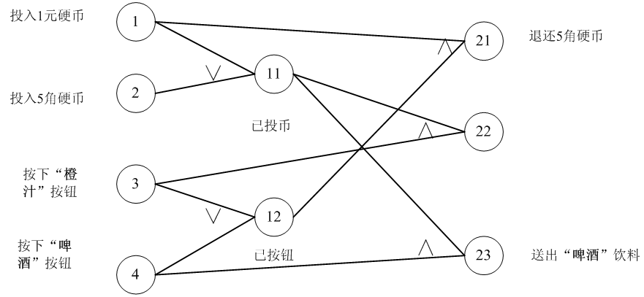
画因果图时，原因在左，结果在右，由上而下排列，并根据功能说明书中规定的原因和结果之间的关系，用上述基本符号连接起来。在因果图中还可以引入一些中间节点。
送出“橙汁”饮料

Slide 34
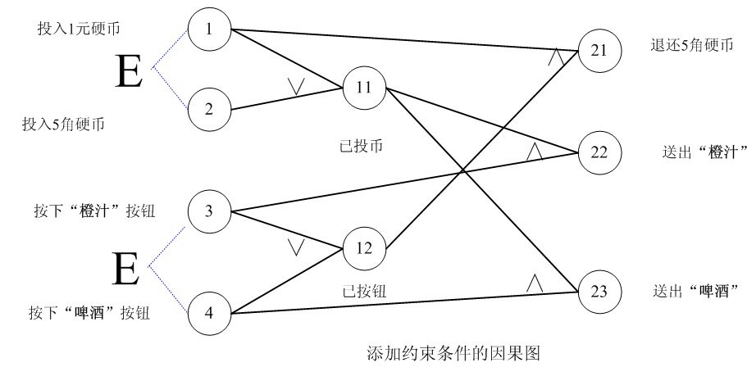
完善上面的因果图，添加必要的约束条件，如原因①和原因②不能同时发生，也即1元硬币和5角硬币不会同时被投入到自动售货机内；而原因③和原因④也不能同时发生，因为程序的规格说明书规定，在投入硬币后，只能按下“橙汁”或“啤酒”的按钮。添加约束条件的因果图如下：

Slide 35
根据因果图画出判定表
在输入条件比较多的情况下，可能会产生过多的条件组合，从而导致判定表的行数太多，过于复杂。
然而在实际情况中，由于这些条件之间可能会存在约束条件，所以很多条件的组合是无效的，也就是说，它们在判定表中也完全是多余的。
因此根据因果图画出判定表时，我们可以有意识地排除掉这些无效的条件组合，从而使判定表的列数大幅度减少。

Slide 36
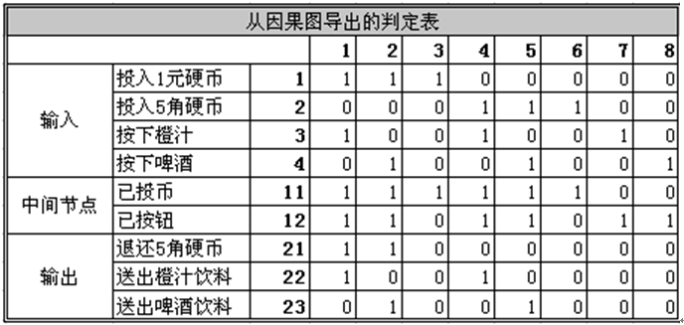

Slide 37
课堂练习
某学校举办知识竞赛，参赛选手身份按教师学生文理科分类，身份编号六位，第一个字符一定是“教”或“学”，第二个字符一定是“文”或“理”，第三到第六个字符为数字。符合要求显示认证成功，第一字符不正确提示信息1，第二字符不正确提示信息2，后四位不符合要求提示信息3.两项以上不正确仅提示信息4.
请画出因果图并标注约束关系
并据此生成决策表

Slide 38
课堂练习
请画出一个处理单价为5角钱的饮料的自动售货机软件测试用例的因果图，并建立其对应的判定表。
其规格说明如下：
若投入5角钱或1元钱的硬币，押下〖橙汁〗或〖啤酒〗的按钮，则相应的饮料就送出来。
若售货机没有零钱找，则一个显示〖零钱找完〗的红灯亮，这时在投入1元硬币并押下按钮后，饮料不送出来而且1元硬币也退出来；
若有零钱找，则显示〖零钱找完〗的红灯灭，在送出饮料的同时退还5角硬币。

Slide 39
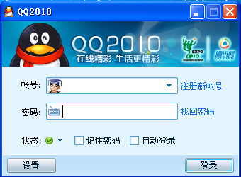
课堂练习
试用因果图法为QQ登录界面设计测试用例
提示：
关注3个可以组合的项：QQ的帐号（6-10位自然数）、QQ的密码（6-16位）、登录按钮。

